Slide 1
Влияние сотового телефона на здоровье человека
Учитель физики: Митина В.В.
Г. Климовск
2010 год

Slide 2
Оглавление
Глава 1. Телефон на службе человеку.
1.1 История создания телефона
1.2 Первый сотовый телефон, немного истории
1.3 Преимущества мобильной связи
Глава 2. «Трубка опять под подозрением».
2.1 Анкетирование с родителями
2.2 Техническая оценка воздействия излучения сотовых телефонов на человека
2.3 Так опасен ли мобильный?
2.4 Мобильный детям не игрушка
2.5 Критерии вредности сотового телефона
Глава 3. Рекомендации по пользованию сотового телефона
3.1 Сотовый телефон безопасен только при разумном
к нему отношению
3.2 Телефонный этикет
Заключение
Литература
Приложения

Slide 3
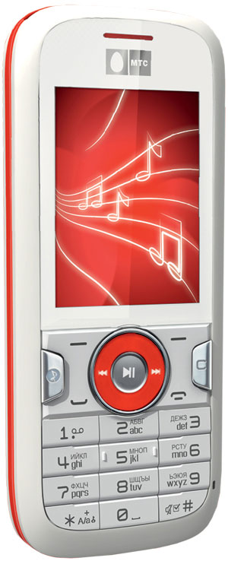
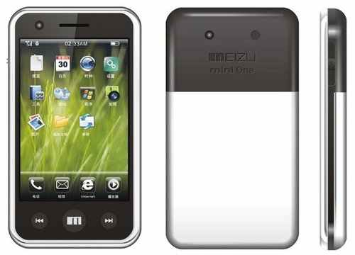
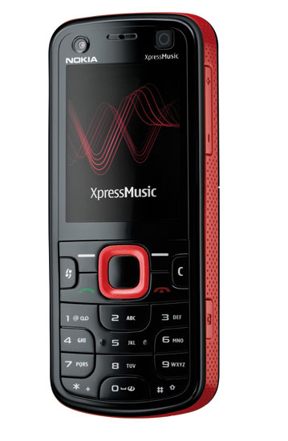
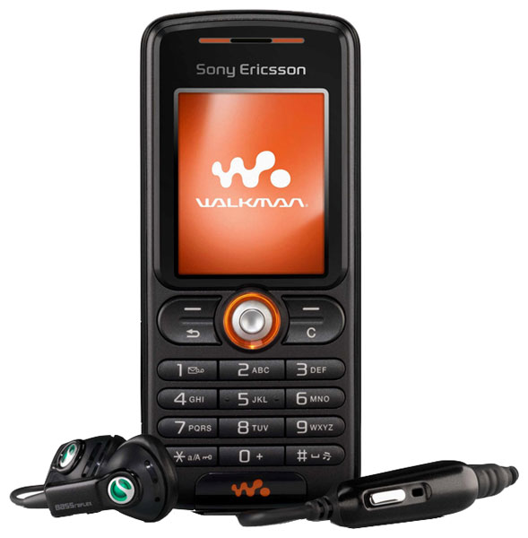
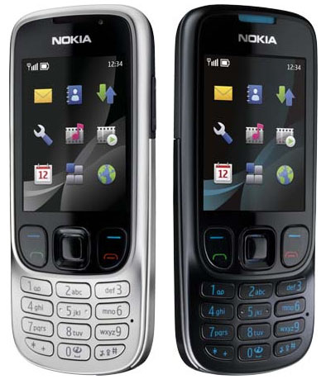

Slide 4
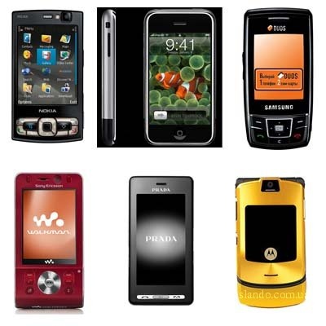
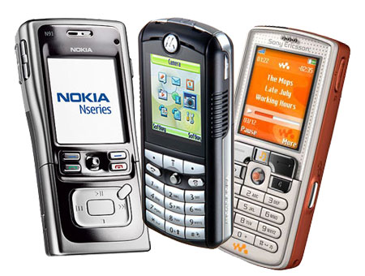
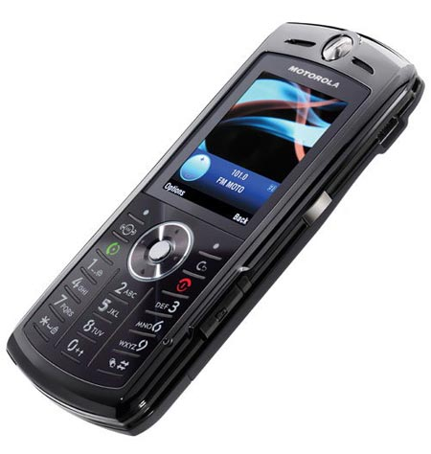
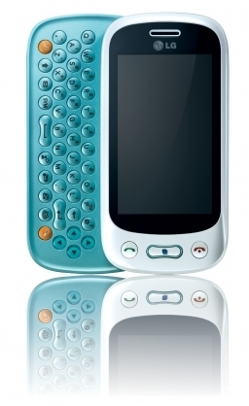
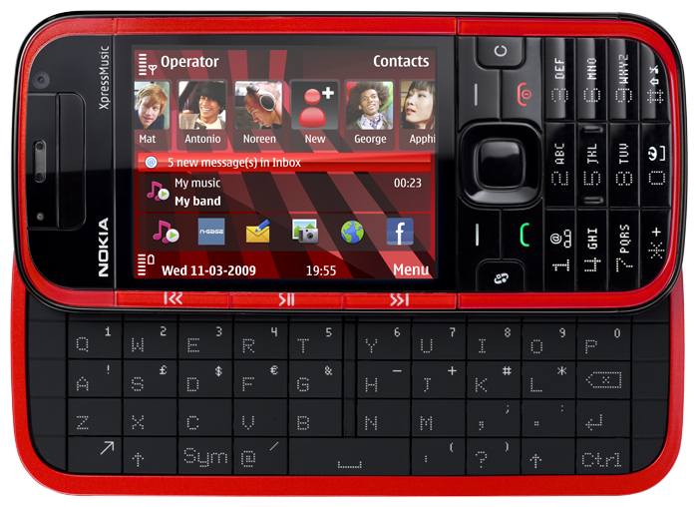

Slide 5
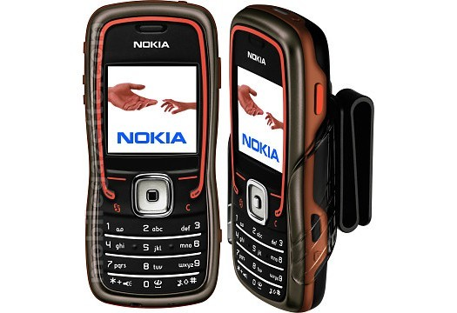
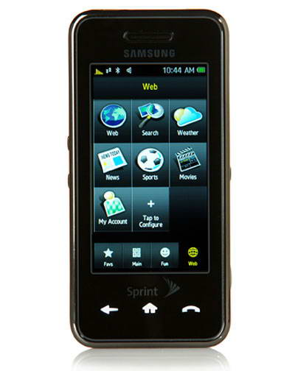
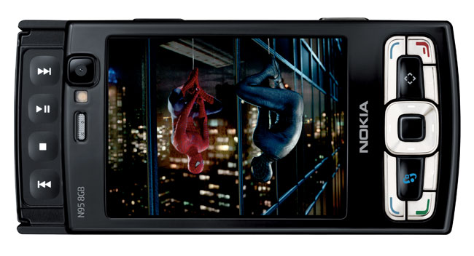
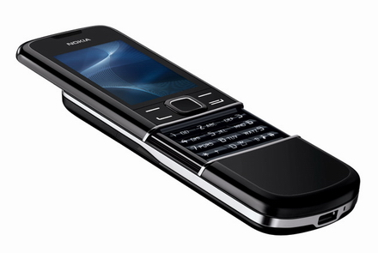

Slide 6
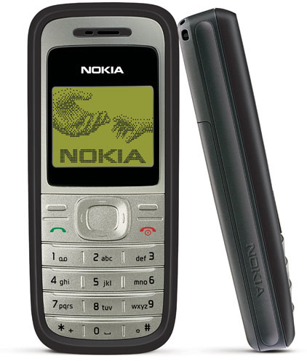
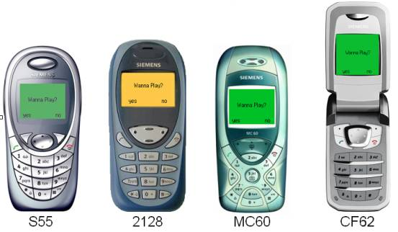
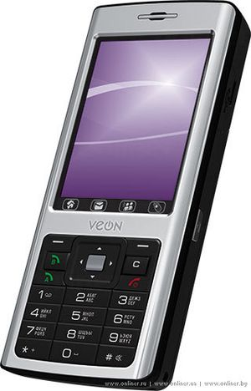
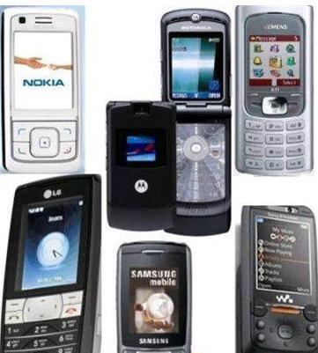
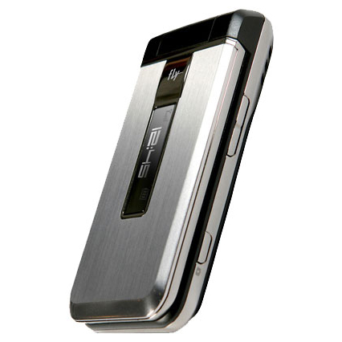

Slide 7
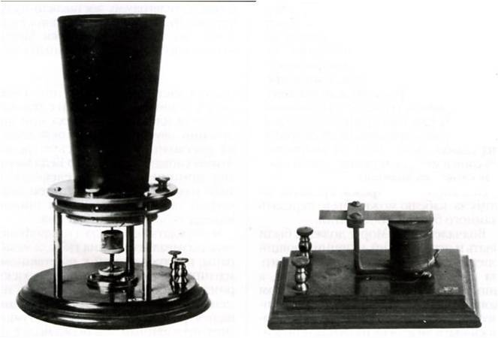
История создания телефона
В 1837 году Уитстон и Кук первый аппарат для передачи и приема сообщений.
В 1876 году Александр Белл изобрел передатчик (микрофон).

Slide 8
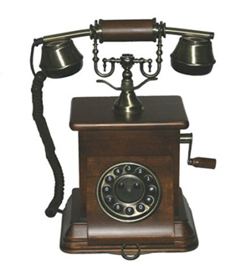
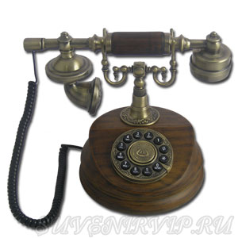
В 1878 году Томас Алва Эдисон использовал в микрофоне угольный порошок.

Slide 9
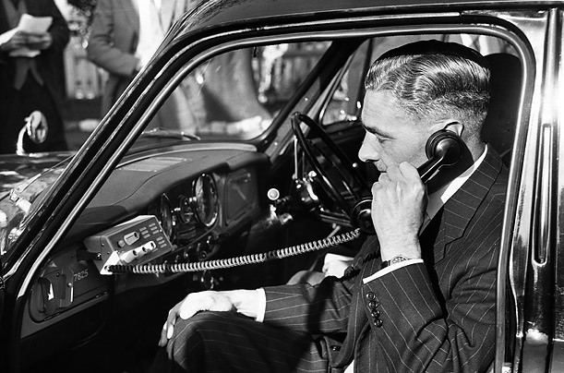
Первый сотовый телефон, немного истории
История сотового телефона началась в 1947 году.
3 апреля 1973 года была смонтирована базовая станция.
Испытание первого в мире мобильного телефона прошли 3 апреля 1973 года.

Slide 10
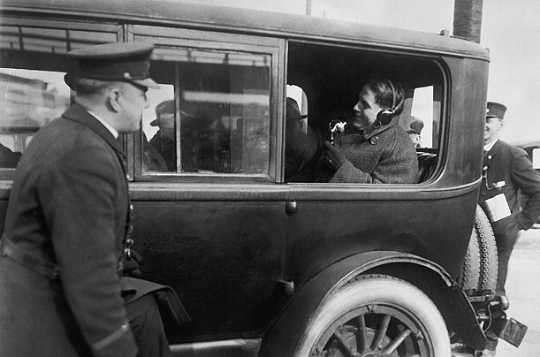
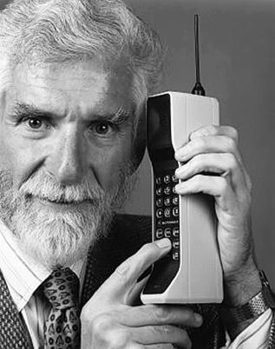
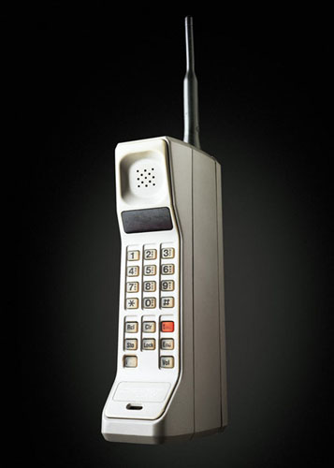
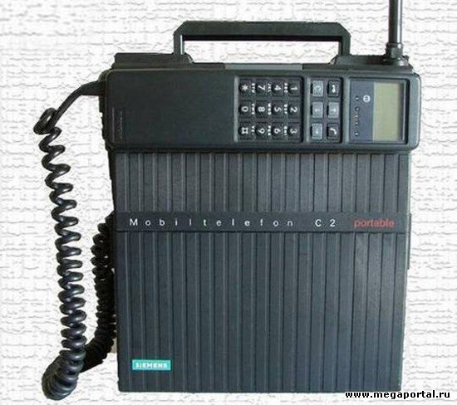
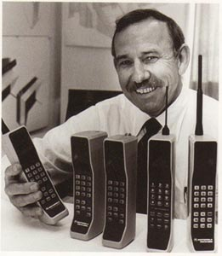

Slide 11
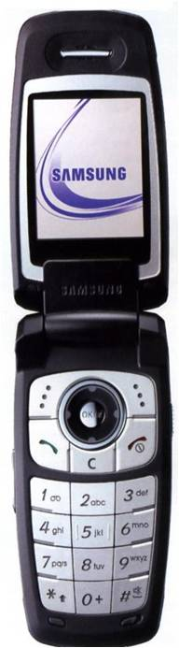
Преимущество мобильной связи
Чистое звучание речи, отсутствие посторонних шумов и эффекта металлического голоса.
Скорость передачи данных может достигать 153 кБит в секунду.

Slide 12
Анкета для родителей
1. Как вы думаете, нужен ли ребенку сотовый телефон?
2. При покупке телефона, на какие его качества обращаете внимание?
3. Знаете ли Вы, сколько примерно времени тратит ваш ребенок на разговоры по телефону?
4. Знаете ли Вы, сколько примерно времени в сутки ваш ребенок пользуется телефоном (включая игры, Интернет и т. д.)?
5. Какой модели Ваш телефон и вашего ребенка?
6. Как Вы считаете, оказывает ли телефон вредное действие на организм ребенка?

Slide 13
1. По мнению родителей, нужен ли ребенку телефон

Slide 14
2. Качества, учитываемые родителями при покупке мобильного телефона

Slide 15
3. Знают ли родители, сколько ребенок пользуется телефоном в сутки (включая игры, интернет и т.д.)

Slide 16
4. По мнению родителей, оказывает ли вредное воздействие телефон на их детей

Slide 17
Анкета продавцов-консультантов
1. Востребованные модели:
Nokia, Samsung, LG.
2. Качества, на которые обращают покупатели при покупке мобильного телефона:
гарантия, функциональность, MP3-плеер, камера, bluetooth, прочность.
3. Информация, которую необходимо сообщать покупателю:
акции, специальные предложения, дополнительные услуги, использование телефона, гарантийные сроки, стоимость.
4. Модели телефонов продавца и его ребенка:
Sony Ericsson, Nokia.
5. Как Вы считаете, оказывает ли телефон вредное действие на организм ребенка?
Да, воздействует.

Slide 18
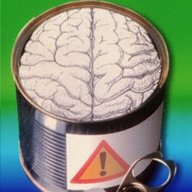
Техническая оценка воздействия излучения сотовых телефонов на человека

Slide 19
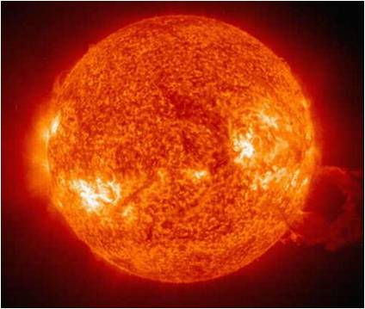
W = 0,5*10⁻¹¹ Вт/см²

Slide 20
Нормы поглощения радиоактивной дозы
Мощность эквивалентной дозы естественного фона – 0,15 мкЗв/час или 15 мкР/час. В зависимости от местных условий может меняться в 2 раза. Не трудно убедиться, что годовая доза естественного фона составит 1-2 мЗв или 100-200 мР.
Установленное нормами, предельное значение годовой дозы – 5 мЗв или 0,5 Р.

Slide 21
Результаты измерений
Всего | Мощность эквивалентной дозы в мкР/ч | Количество уч-ся
32 тел. | 9 | 3
 | 10 | 5
 | 11 | 5
 | 12 | 5
 | 13 | 6
 | 14 | 5
 | 15 | 2
 | 16 | 1
Время | Среднее значение дозы в мР
В день | 0,112
В месяц | 3,4
В год | 40

Slide 22
Нормированное излучение сотовых телефонов
В 1996 году Федеральная комиссия по связи (FCC) США установила новые нормы на допустимый уровень ППМ при неконтролируемом использовании излучающих приборов, иными словами - для массового пользователя. Примерно в то же время аналогичные нормы были введены в Европе. Так для локального участка тела (голова) уровень ППМ был определен: 0,08 мВт/см².
Норма допустимого облучения человека, выраженная в мощности электромагнитной волны (Вт), приходящейся на 1 кг живого веса -- Specific Absorption Rate (SAR).
Уровень SAR сотовых телефонов в основном лежит в пределах от 0,28 до 1,5 Вт/кг. Чем меньше SAR, тем безопаснее телефон для человека.

Slide 23
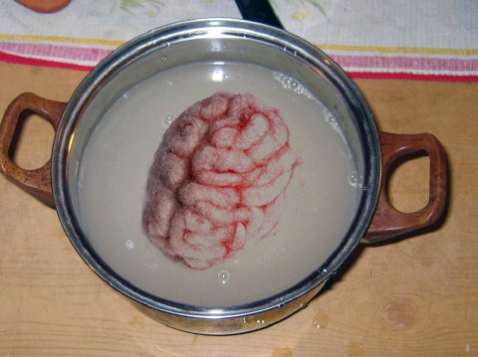
Механизм воздействия техногенных излучений на здоровье человека

Slide 24
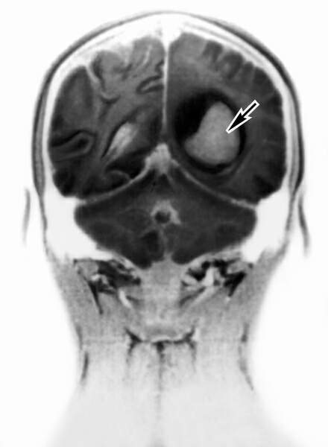
Опухоль мозга

Slide 25
Психологическая зависимость от мобильного телефона
Беспокойство по поводу отсутствия телефона
SMS-мания
Информационная мания
Зависимость человека от телефона
Мания преследования
Звуковые галлюцинации

Slide 26
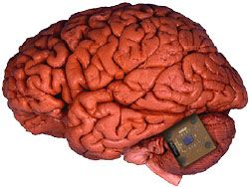
Физиологическая зависимость.
Влияние на биохимическую активность мозга
Исследования засвидетельствовали изменения (а именно изменения альфа- и тета-ритма биоэлектрической активности мозга) в коре головного мозга. Эти изменения появлялись при длительном использовании.

Slide 27
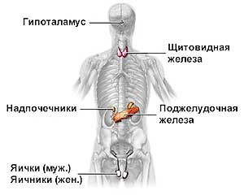
Влияние на эндокринную систему
В исследованиях ученых Mann K и Wagner P (1998 год) были зарегистрированы небольшие колебания уровня гормонов. Однако эти колебания находились в пределах нормы, а через некоторое время после прекращения разговора по телефону всё возвращалось к нормальному (свойственному каждому конкретному участнику исследования) уровню.

Slide 28
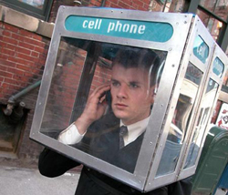
Влияние ЭМП сотовых телефонов на познавательную функцию
При продолжительном разговоре наблюдается увеличение температуры уха, барабанной перепонки, прилегающих тканей и прилегающего участка мозга. Наверняка, многие из вас могли заметить ощущение тепла в ухе после долгого разговора. Это есть не что иное, как результат воздействия электромагнитного поля, создаваемого передатчиком телефона.

Slide 29
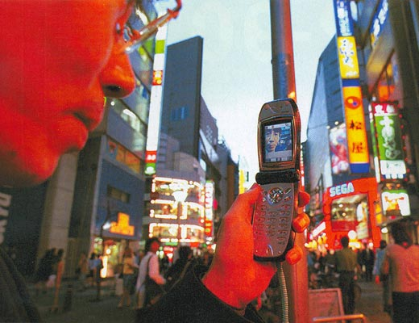
Влияние на внимание и способность к концентрации
Имеет место быть изменение направления внимания. Вы ведь не раз слышали по радио или телевизору об авариях, совершённых водителями, разговаривающими по телефону. Происходит это потому, что водитель больше сосредотачивается на разговоре, нежели на управлении автомобилем.

Slide 30
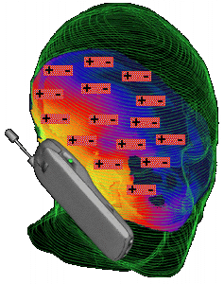
Влияние на сон и иммунную систему
В данной области было проведено множество исследований. Например, ученый Huber R, проводивший опыты в 2000 году, установил, что продолжительное воздействие электромагнитных полей телефона на мозг приводит к такому же эффекту, что и употребление кофе или крепкого чая.

Slide 31
Анкета для учащихся
1. С какого возраста у тебя сотовый телефон?
2. Какой модели у тебя телефон?
3. Сколько примерно времени в сутки ты тратишь на разговоры по телефону?
4. Сколько примерно времени длится один разговор?
5. Пользуешься ли ты Интернетом на телефоне (ICQ, вКонтакте и т.д.)
6. Если да, то сколько примерно времени в сутки?
7. Где обычно ты носишь свой телефон?
8. При покупке телефона, на какие его качества ты обращаешь внимание?

Slide 32
1. С какого возраста у детей появился телефон

Slide 33
2. Самые распространенные модели телефонов среди учеников

Slide 34
3. Среднее время на разговоры в сутки (мин.)

Slide 35
4. Средняя продолжительность разговора (мин.)

Slide 36
5. Количество детей, использующих интернет на телефоне

Slide 37
6. Среднее время использования Интернета на мобильном в день (мин.)

Slide 38
7. Места, где обычно носят телефон

Slide 39
8. На какие качества ученики смотрят при выборе телефона

Slide 40
Самые опасные телефоны
Марка телефона | SAR
Motorola Slvr L6 | 1,58 Вт/кг;
Motorola V120c | 1,55 Вт/кг;
Motorola V265 | 1,55 Вт/кг;
Motorola V70 | 1,54 Вт/кг;
Motorola V70 C290 | 1,53 Вт/кг;
Motorola ST7868W | 1,53 Вт/кг;
Motorola A845 | 1,51 Вт/кг;
Palm Treo 650 GSM | 1,51 Вт/кг;
Panasonic Allure | 1,51 Вт/кг;

Slide 41
Самые безопасные телефоны
Марки телефонов | SAR
Audiovox PPC66001 | 0,12 Вт/кг;
Motorola MPx200 | 0,2 Вт/кг;
Motorola Timeport L7089 | 0,22 Вт/кг;
Qualcomm pdQ-1900 | 0,2634 Вт/кг;
T-Mobile Sidekick | 0,276 Вт/кг;
Samsung SGH-S100 | 0,296 Вт/кг;
Samsung SGH-S105 | 0,296 Вт/кг;
Siemens S40 | 0,33 Вт/кг.

Slide 42
Критерии вредности сотового телефона

Slide 43
Рекомендации по использованию сотового телефона
Не вешайте телефон на шею, положите его в его сумку, не держите во внутреннем кармане или в кармане брюк.
Детям и подросткам нужно ограничивать время пользования телефонами, поскольку их мозг и нервная система все еще находятся в процессе формирования.
Сократите до минимума разговоры в местах с плохой связью. Ваш сотовый телефон - существо интеллектуальное. Если связь плохая, то он увеличивает мощность сигнала и наоборот. Поэтому акустическая борьба с помехами ничего хорошего вам не принесет.
Используйте гарнитуры. Любая гарнитура частично снимает с вас некоторый объем излучения. Главным образом вы снижаете облучение мозга
Помните, что максимальная мощность излучается сотовым телефоном во время установления связи. Вы наверно, слушали какие помехи способен навести ваш сотовый друг на акустику. Поэтому разговоры по 3 секунды бесплатны только для вашего кошелька, но не для вашего здоровья.
При покупке телефона будьте внимательны и обращайте внимание не только на возможности и дизайн телефона. Но и на значение SAR, которое должно быть указано в инструкции, оно должно быть в пределах от 0,28 до 1,5 Вт/кг. Чем меньше SAR, тем безопаснее телефон для человека.

Slide 44
Телефонный этикет
И еще нам очень хочется остановиться на немаловажном вопросе телефонном этикете. Потому что все мы живем в обществе и необходимо уважать не только себя, но и других людей. Поэтому призываем всех пользователей сотовых телефонов:
«Уважайте друг, друга и соблюдайте простые правила Этикета!»
  необходимо выключать личный мобильный телефон в тех случаях, когда использование радиосвязи может подвергнуть опасности жизнь других людей (летательные аппараты, операционные медицинские комплексы и т.п.)
  следует воздерживаться от использования мобильного телефона во время управления транспортом,
  следуя элементарным нормам приличия, необходимо выключать телефон или переводить его в беззвучный режим на спектаклях, киносеансах, концертах, в музеях и выставочных залах, во время церемоний и ритуалов.

Slide 45
Заключение
Приложение 1
Основные марки мобильных телефонов, используемые респондентами

Slide 46
Приложение 2
Субъективные ощущения пользователей

Slide 47
Приложение 3
Степень информированности о влиянии электромагнитных полей мобильных телефонов на здоровье человека

Slide 48
Приложение 4
Процент пользователей по степени их временного контакта с сотовым телефоном сотовым телефоном

Slide 49
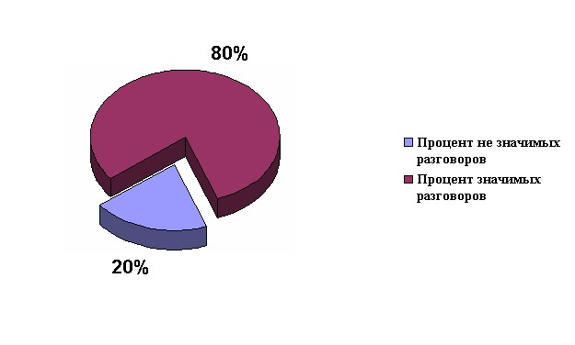
Приложение 5
Соотношение значимых и незначимых звонков среди респондентов

Slide 50
Приложение 6
Места, используемые для ношения сотовых телефонов

Slide 52
Литература
«Древо познания» универсальный иллюстрированный справочник для всей семьи. МС ИСТ ЛИМИТЕД М., 2005г (раздел наука и техника)
География энциклопедия ООО «Росмэн-Издат», М., 2000 год
Журнал «Домашний компьютер» №3
Журнал «Домашний компьютер» №6
Журнал «Домашний компьютер» №9.
Журнал «Каталог мобильных телефонов». Лето № 10.
Интернет сайты:
http://www.portal-slovo.ru
http:// www/medienta/ru
http://www.cnews.ru/news/top/index.shtml

Slide 53
Спасибо за внимание

